Slide 1
ORM Entity Framework.
Создание модели

Slide 2
ORM
ORM
Database
Classes
27.02.2023

Slide 3
Основные подходы
Model First;
Database First;
Code First.
27.02.2023

Slide 4
Пакеты NuGet
Для использования EF Core обычно мы устанавливаем следующие пакеты:
Microsoft.EntityFrameworkCore;
Microsoft.EntityFrameworkCore.Tools;
Провайдер для работы с определенной СУБД.
27.02.2023

Slide 5
Примеры провайдеров
Microsoft.EntityFrameworkCore.SqlServer
Microsoft.EntityFrameworkCore.Sqlite
Npgsql.EntityFrameworkCore.PostgreSQL
Pomelo.EntityFrameworkCore.MySql
Oracle.EntityFrameworkCore
27.02.2023

Slide 6
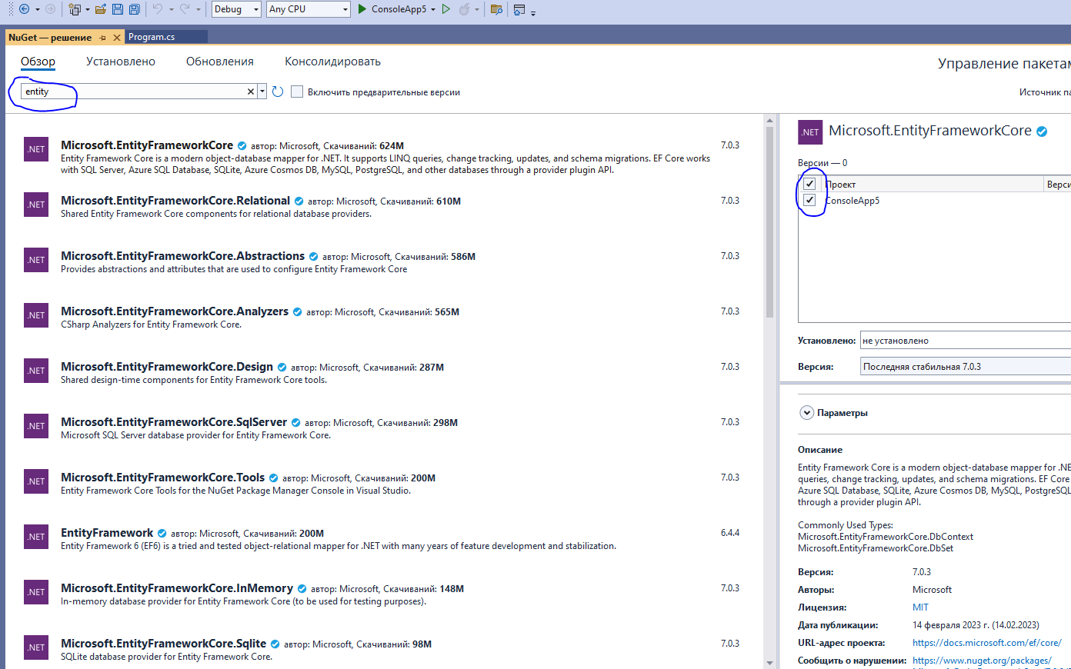
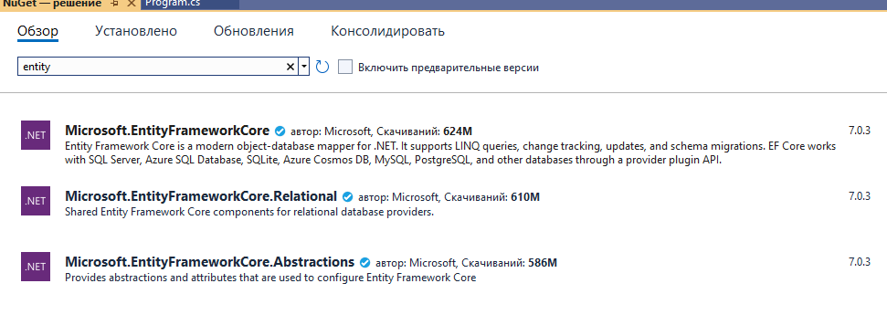
Установка пакетов
27.02.2023

Slide 7
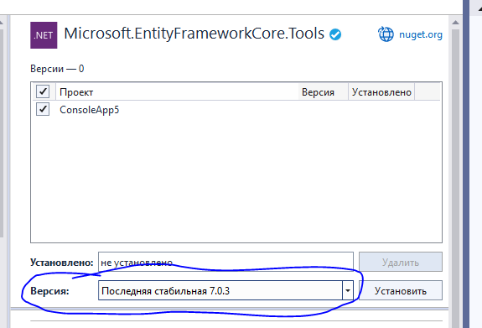
Установка пакетов
27.02.2023

Slide 8
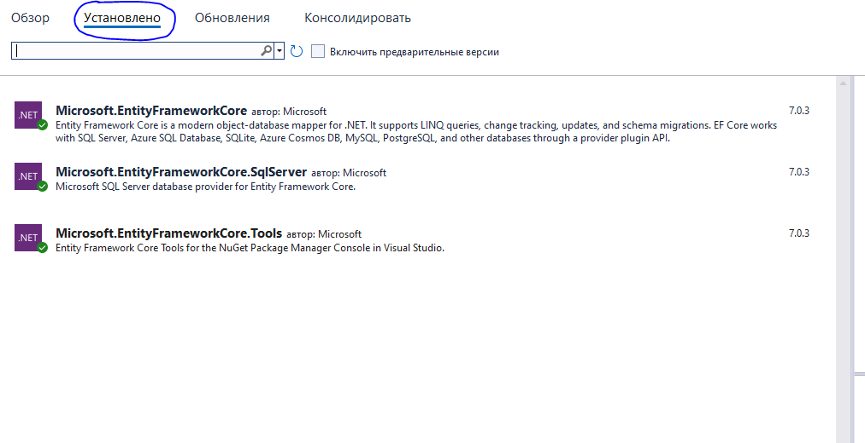
Установка пакетов
27.02.2023

Slide 9
Установка пакетов
Также, можно установить необходимые пакеты через интерфейс командной строки (см. документацию).
27.02.2023

Slide 10
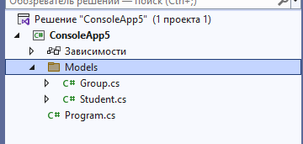
Создание модели
для работы необходимо описать классы, которым будут сопоставлены таблицы будущей базы данных;
Группа
Студент
27.02.2023

Slide 11
Первичный ключ
первичному ключу соответствует свойство класса, определенное одним из способов:
свойству дано имя Id;
свойству дано имя <ClassName>Id (например, StudentId);
свойству дано произвольное имя, но при этом задан атрибут [Key]
27.02.2023

Slide 12
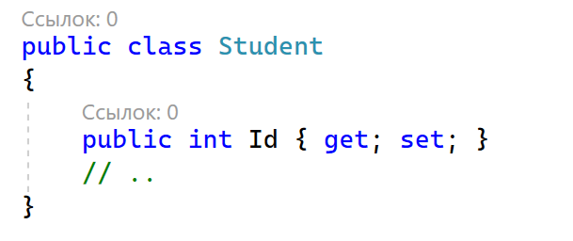
Первичный ключ
27.02.2023

Slide 13
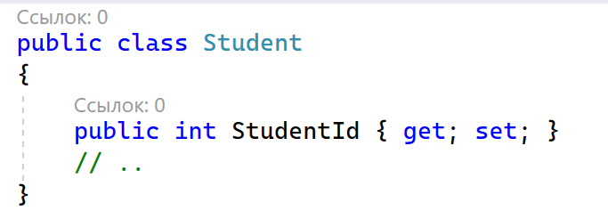
Первичный ключ
27.02.2023

Slide 14
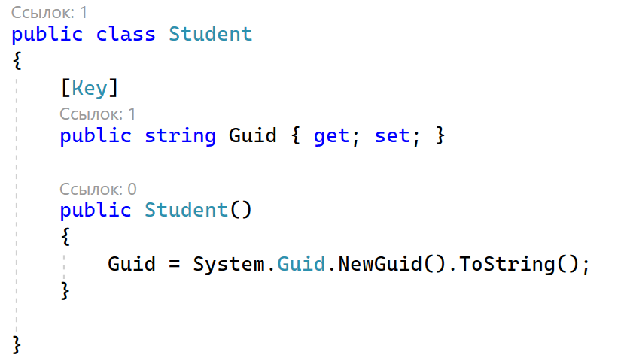
Первичный ключ
27.02.2023

Slide 15
Свойства
для задания других полей также необходимо описать открытые свойства.
имена полей при сопоставлении будут совпадать с именами свойств;
если нужно, чтобы имена различались, используем атрибут Column
если нужно, чтобы свойство игнорировалось, используем атрибут NotMapped
27.02.2023

Slide 16
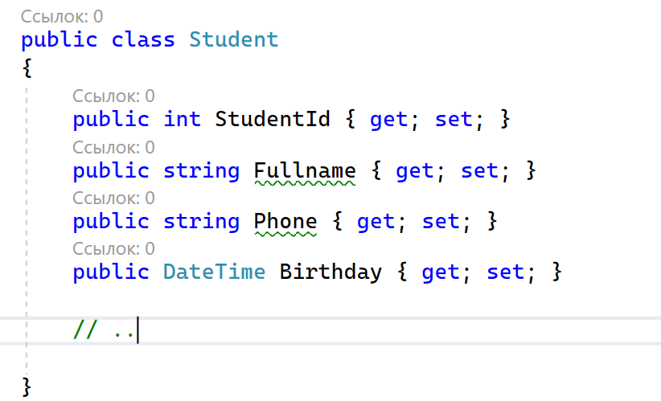
Свойства
StudentId | Fullname | Phone | Birthday
1 | ... | ... | ...
2 | ... | ... | ...
27.02.2023

Slide 17
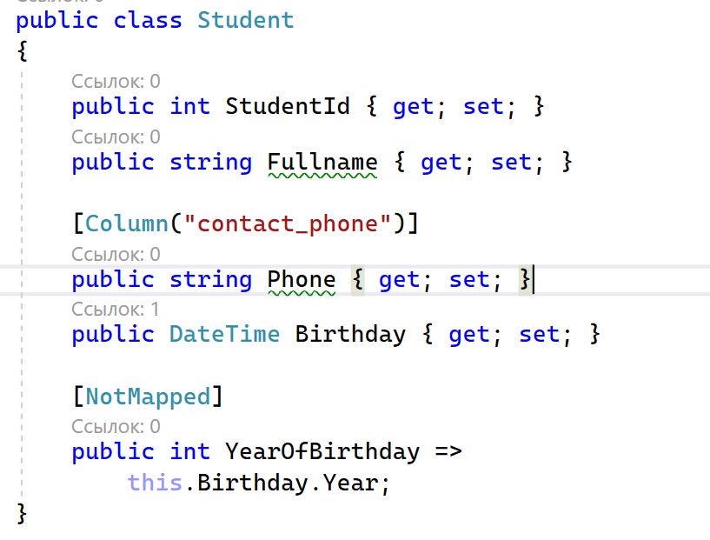
Свойства
27.02.2023

Slide 18
Отношения
Для задания отношений между таблицами используются навигационные свойства.
Тип данных для навигационного свойства совпадает с типом данных связанной сущности.
При необходимости может быть добавлено «естественное» свойство, хранящее идентификатор связанного объекта.
27.02.2023

Slide 19
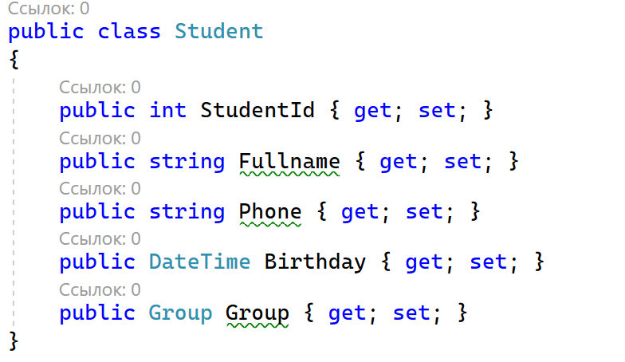
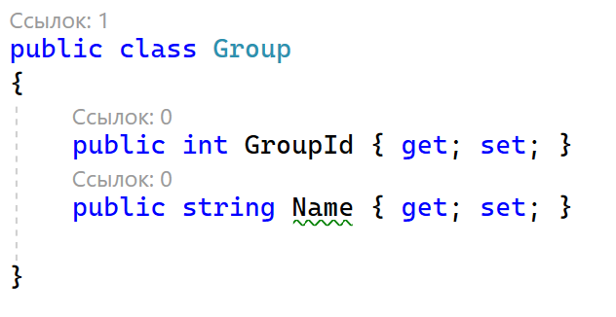
Отношения
27.02.2023

Slide 20
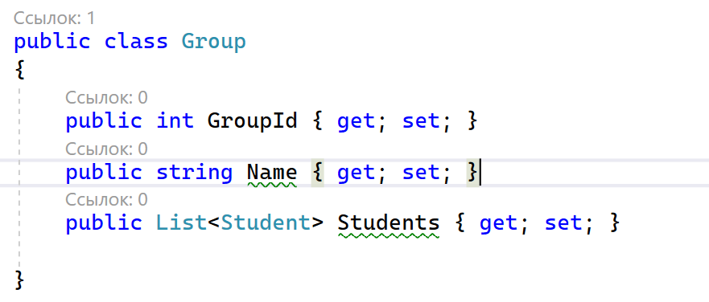
Отношения
27.02.2023

Slide 21
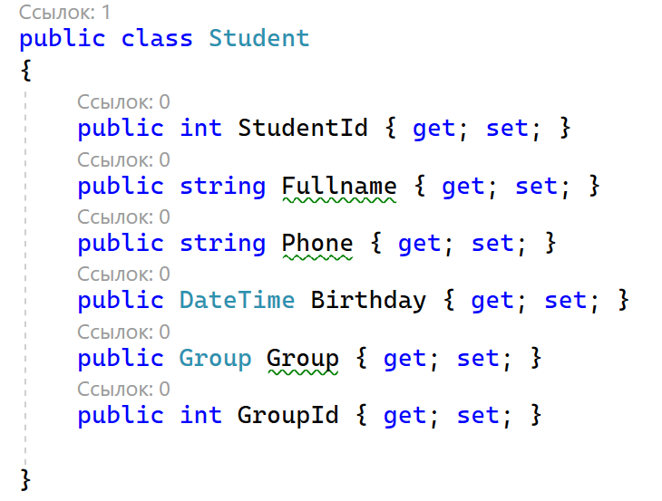
Отношения
27.02.2023

Slide 22
Создание контекста
для работы с EF необходимо описать класс, унаследованный от DbContext;
сущности, включенные в модель, задаются в виде свойства DbSet<T>;
при необходимости, могут быть переопределены виртуальные методы, такие, как OnConfiguring и OnModelCreating.
27.02.2023

Slide 23
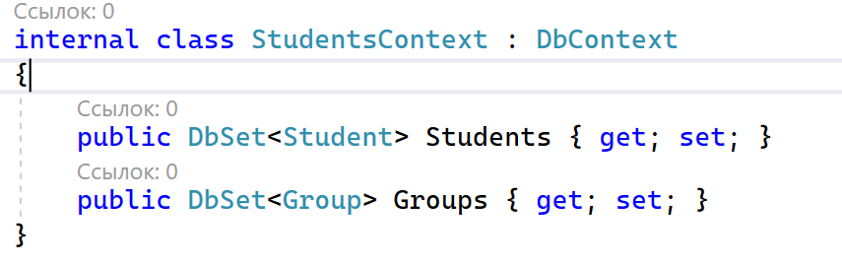
Создание контекста
27.02.2023

Slide 24
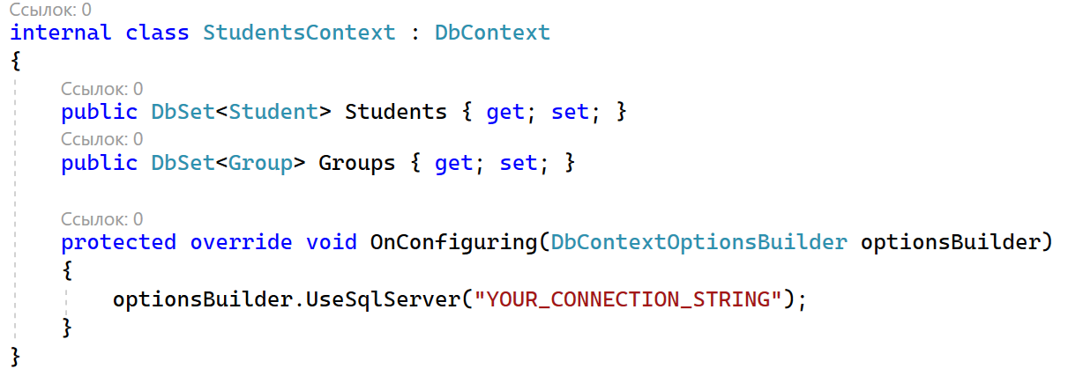
Создание контекста
27.02.2023

Slide 25
Создание ограничений
Ограничения можно задать двумя способами:
описать вручную в методе OnModelCreating;
использовать атрибуты (DataAnnotations);
27.02.2023

Slide 26
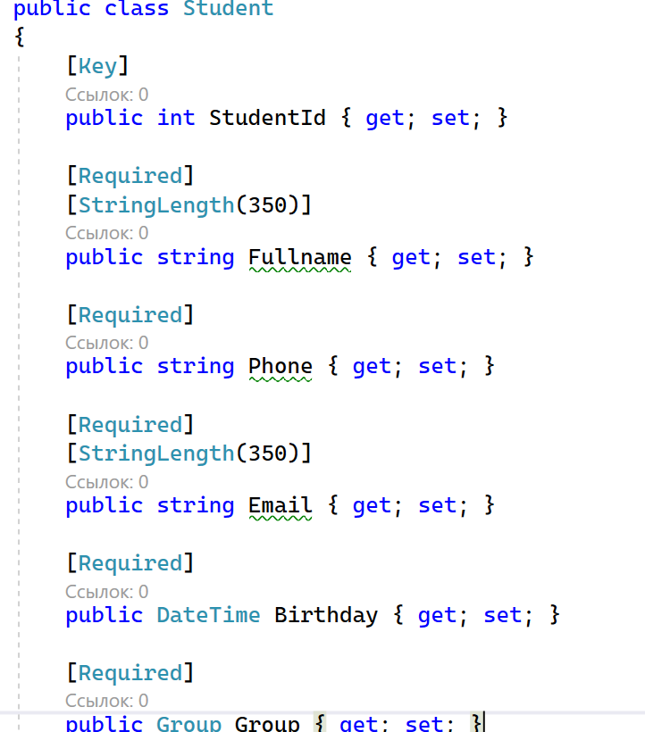
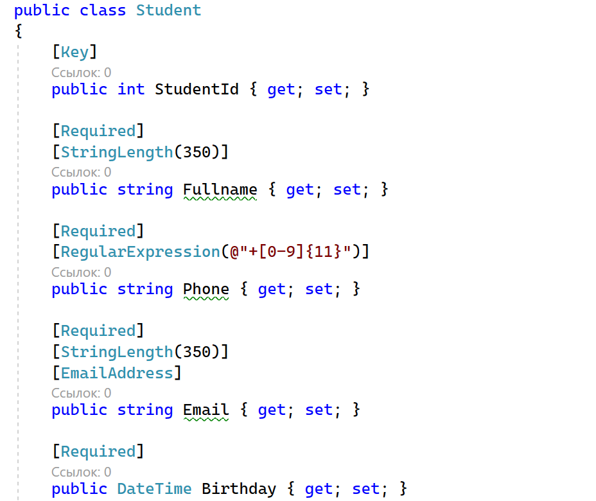
Создание ограничений
27.02.2023

